Slide 1
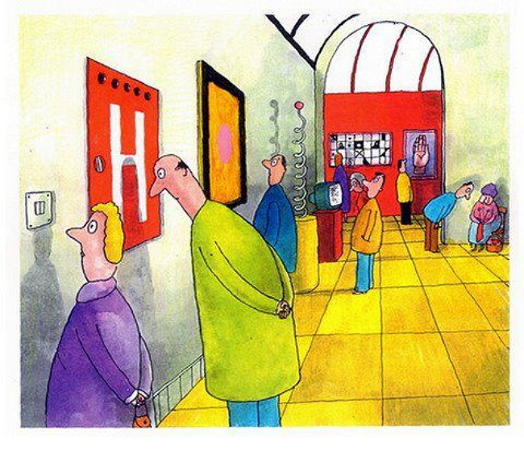

Slide 2
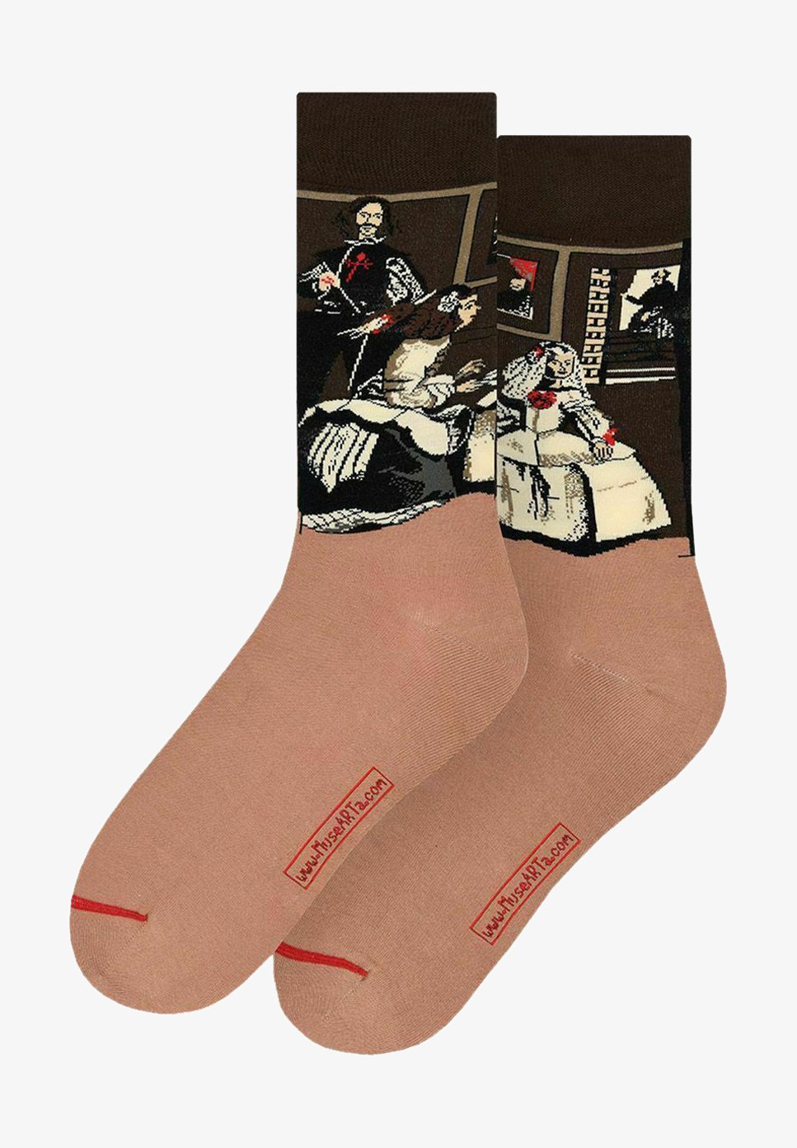

Slide 3
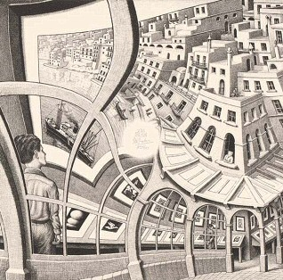

Slide 4
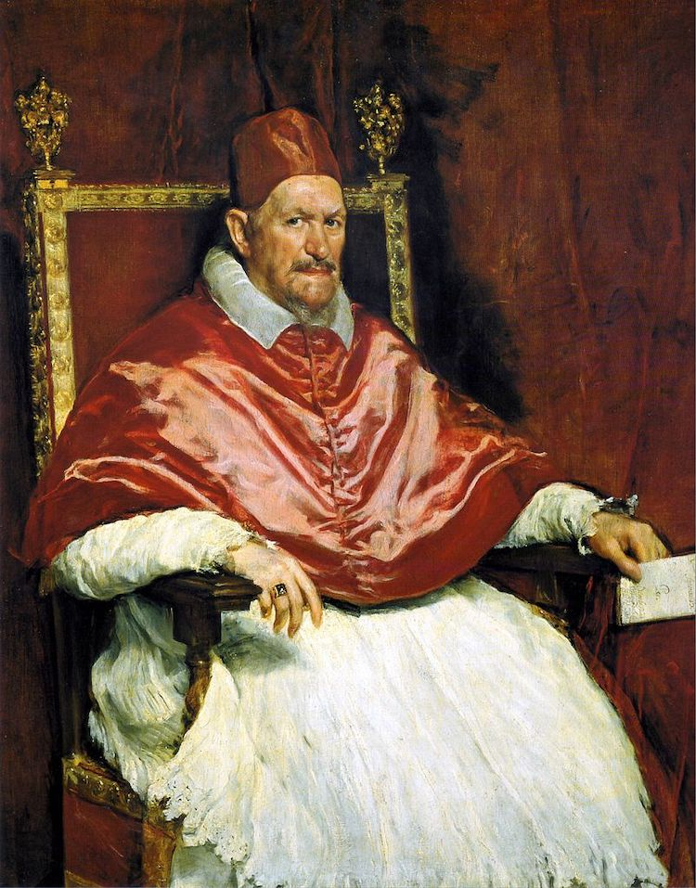

Slide 5
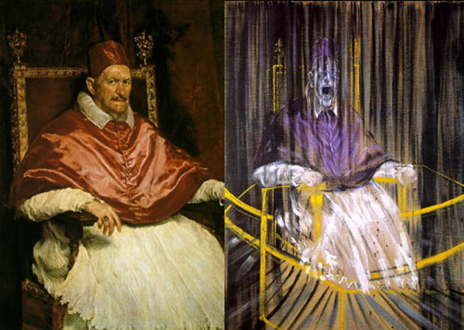
Diego Velázquez/Francis Bacon: Innocenc X.

Slide 6
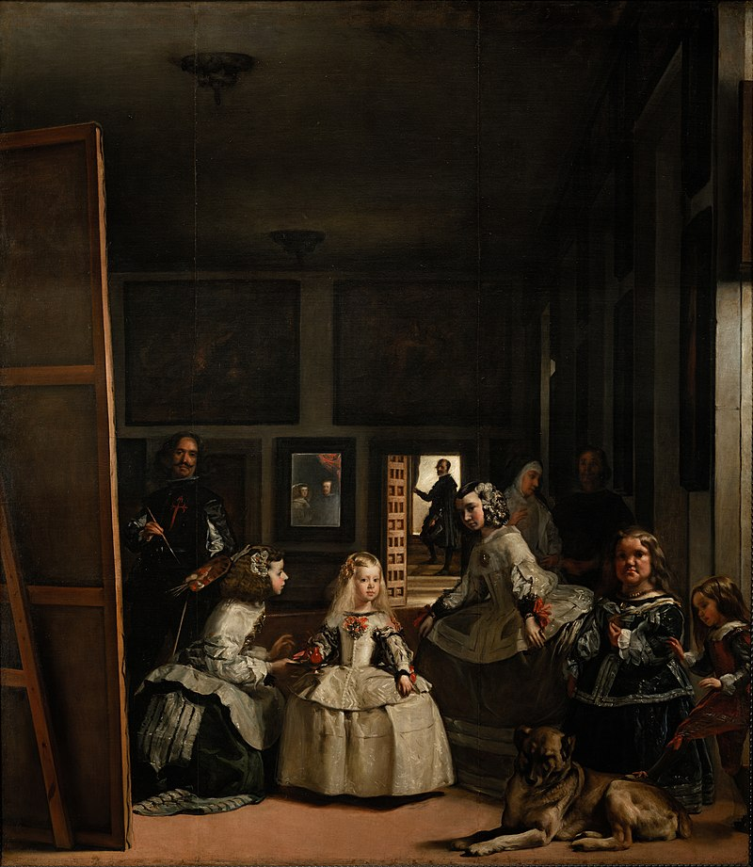
Diego Velázquez: Dvorní dámy (Las Meninas), 1656

Slide 7


Slide 8
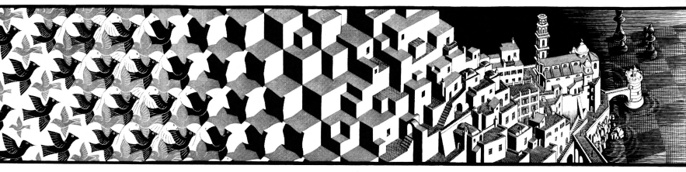
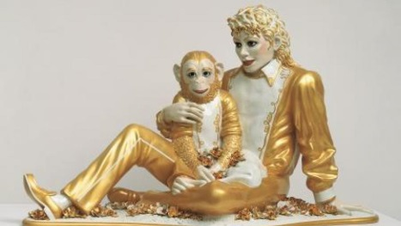
Kočka
Ojhbu
65dsf ůlm
74 2 lop
Čtvrthrst
Mateřídouška
Knihis
Čobrdovičenkopousrot
James Bond
Franta Šramota (?)
11.
12.

Slide 9
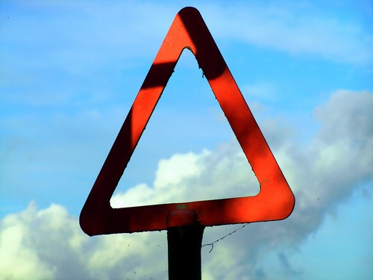

Slide 10
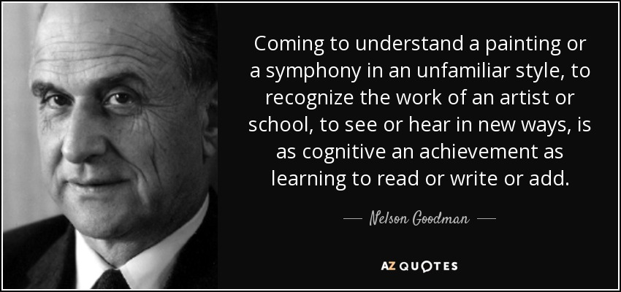

Slide 11
papír, plátno … (skvrny, zvuky, pohyby . . .)
o čem to je?
(fenomenologie, existencialismus, fašismus, marxismus, psychoanalýza, e. analytická, strukturalismus, sémiotika, post/moderna, …)

Slide 12
Goodman
Nominalismus: ne abstraktní význam, ale nahodilé jednotliviny v daném světě hrající roli významu hic et nunc („Kdy je umění?“, nikoli „Co je umění“ – kritérium identity).
Umění reprezentuje, nenapodobuje. Rozumět uměleckému dílu x = osvojit si význam x
význam = to, díky čemu rozumíme

Slide 13
Vlastnosti děl
Formální (kompozice)
Expresivní (emoce)
Reprezentační (vztah ke světu)

Slide 14
Kompoziční (formální) prostředky a principy
Princip role - základní formální princip: klíčový motiv (forma slouží obsahu):
  Princip rytmu - opakování
  Princip symetrie
  Princip kontrastu
  Princip proporce
  Lineární kompozice: vizuální trasy
  Tonální kompozice
  Barevná kompozice
  Perspektiva geometrická/barevná

Slide 15


Slide 16
Goodman, Kulka
Goodman: díla alografická vs.
autografická
jedinečná (obrazy) vs.
násobná (literatura, hudba)
Kulka:
estetické vl.: sdílené / umělecké vl. jedinečné
originál – (estetické + umělecké vlastnosti): původ, historie vzniku
reprodukce – estetické vlastnosti (všechny ostatní mimoumělecké)
Han van Meegeren (Dobrodružství kriminalistiky: 16. část, Paprsek)

Slide 17
symbol
význam (vl. estetické formální, expresivní, reprezentační)

Slide 18
Scéna je z V. ateliéru v královském paláci v Madridu. Vzadu ve dveřích královský vrchní čalouník Velázquez. Zrcadlo vedle dveří odráží portréty Filipa IV. a královny Anny. Před plátnem stojí Diego Velázquez. Uprostřed pětiletá princezna Markéta se dvěma dvorními dámami (Las meninas). Jedna z (Maria Augustina Sarmiento) podává princezně stříbrný talířek. Druhá je Isabel de Velasco. Vedle ní je rakouská trpaslice Maria Bárbara. Žena v bílých šatech v pozadí je opatrovnice dam Marcela de Ulloa.
Kompozice je centrální, soustředí postavy do skupiny se středem u princezny Markéty. Perspektiva a světlo dodává hloubku.

Slide 19
Vlastnosti reprezentační (co se reprezentuje, o čem ze světa to je)
Rané a vrcholné baroko (1600 - 1700) ve Španělsku: „zlatý věk“ (siglo de oro); realistické umění, náboženská témata, ale i portréty a zátiší. Mad­rid - sídelní město králů (Filipa IV., Karla II.) i Sevilla, (malíře Francisca Pacheca, učitele Diega Velázqueze, Pachecova akademie); protireformační aktivity; od Pacheca Diego Velázquez (1599-1660),Francisco Zurbarán (1598-1664) a Bartolomé Esteban Murillo (1617-1682).
DIEGO VELÁZQUEZ (1599 - 1660): (Diego Rodríguez de Silva y Velázquez); narozen v Seville, první obrazy v duchu caravaggiovského realismu. Nejlepší díla od 1622 Madridu jako dvorní malíř Filipa IV.; celý život se věnoval (téměř výlučně) portrétní malbě: portréty krále, jeho choti a členů královské rodiny, portréty dvořanů a různých hodnostářů, dvorních šašků a trpaslíků; postupně opouštěl chianoscuro a směřoval k barevně kultivovanému výrazu: reprezentativnost dvorského portrétu a současně živost a psychologická věrohodnost.

Slide 21
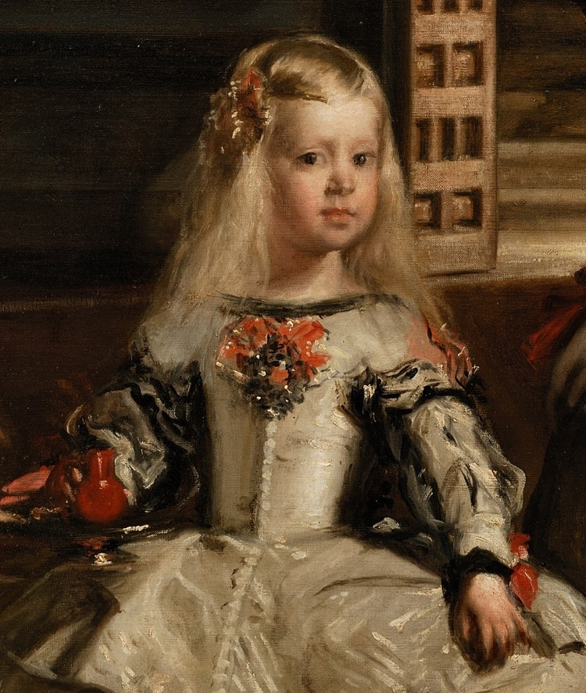
Infantka Markéta Tereza
5 letá dívenka.
Otec Filip měl se dvěma manželkami celkem 12 dětí, Markéta se dožila dospělosti jako jedno je dvou.
Později se provdala se za Leopolda I. a stala se tak císařovnou Svaté říše římské.
Její pohled se neupírá na žádnou z dvorních dam, ale na diváka obrazu.

Slide 23
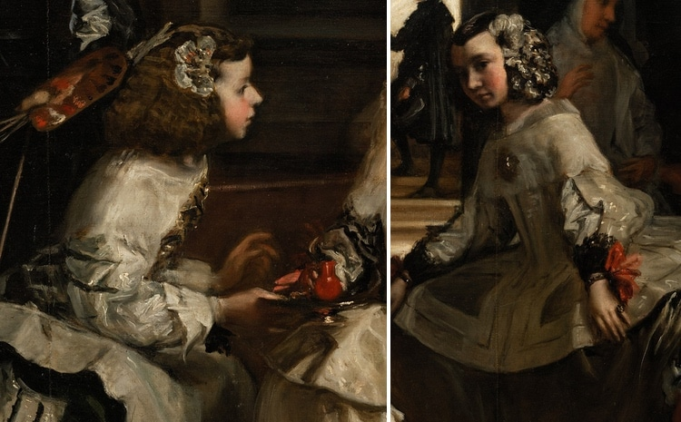
Mária Augustina Sarmiento a Isabel de Velasco
Dvorní dámy po levé a pravé straně infantky – Isabela na obraze vpravo uklání, Mária Augustina vlevo infantce nabízí nápoj.

Slide 25
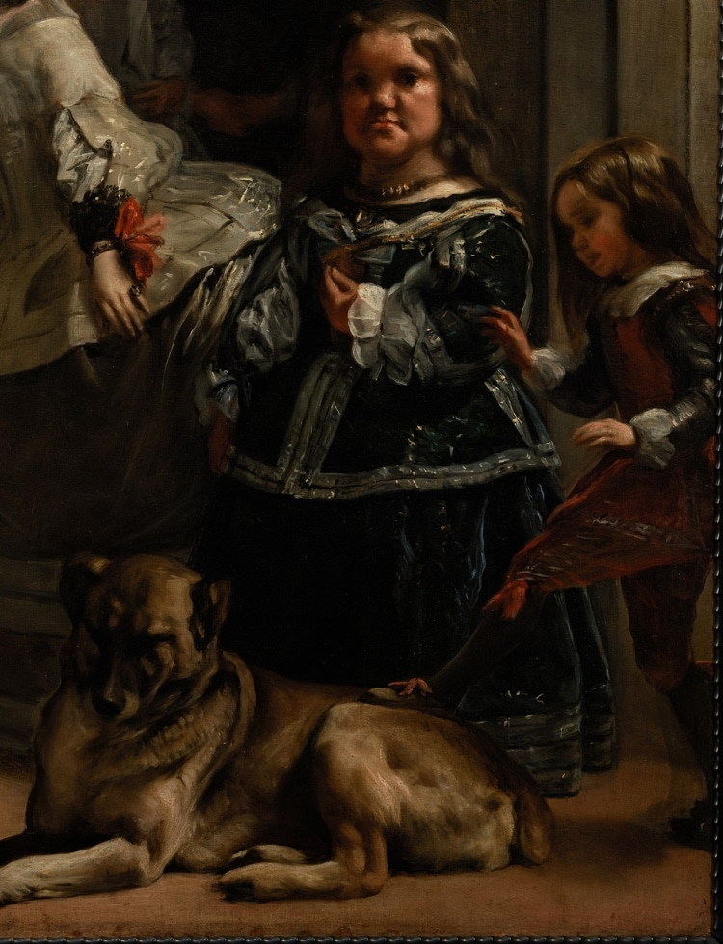
Maria Bárbola a Nicolasito Pertusato
Vpravo dva trpaslíci: Rakušanka Bárbola (Enana de la Reina) a Ital Pertusato. Pertusato má levou nohu položenou na psím hřbetě, pokouší se spícího psa vzbudit. Pes je španělská doga, hlídač. (Trpaslíci hráli na Filipově dvoře významnou roli).
Pes – Domini canes (psi páně), dominikáni, inkvizice. Zahánějí heretiky-vlky vrhající se na ovce (pravověrné katolíky). V dominikánském malířství pes někdy leží u nohou Jidáše.
Bdi a chraň nás před heretiky!

Slide 27
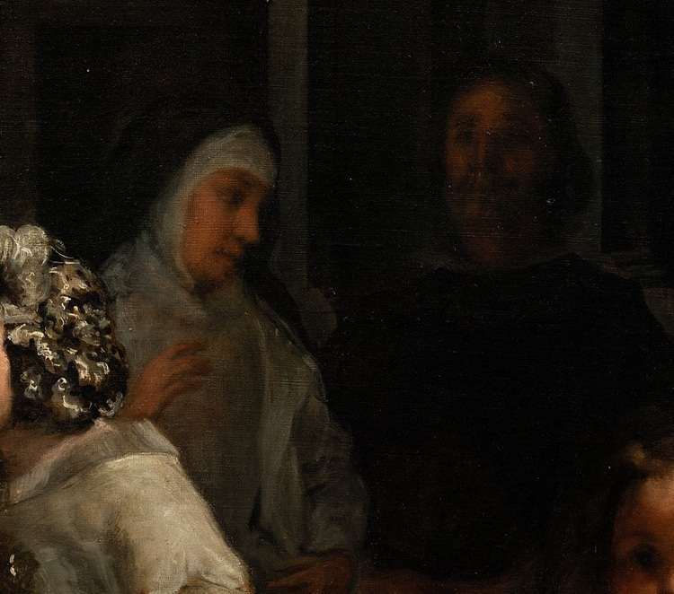
Marcela de Ulloa
Dvorní dáma Markéty Terezy Marcela de Ulloa stojí za Isabelou de Velasco. Je oděna smutečně, hovoří s neznámým mužem (strážcem? duší malíře).

Slide 29
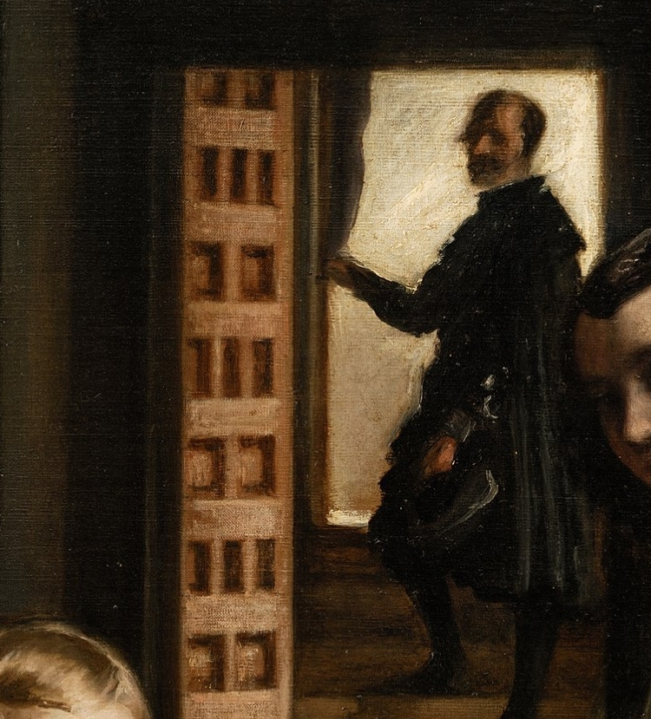
José Nieto Velázquez
Důležitost královnina komorníka a snad Velázquezova příbuzného José Nieta je dána jeho pozicí v úběžníku geometrické perspektivy v otevřených dveřích. Nieto odpovídal v paláci za výzdobu tapetami a gobelíny. Na plátně odhrnuje závěs, aby malíři na obraze – Velázquezovi – poskytl více přirozeného světla.
V ohybu jeho ruky úběžník perspektivy.

Slide 31
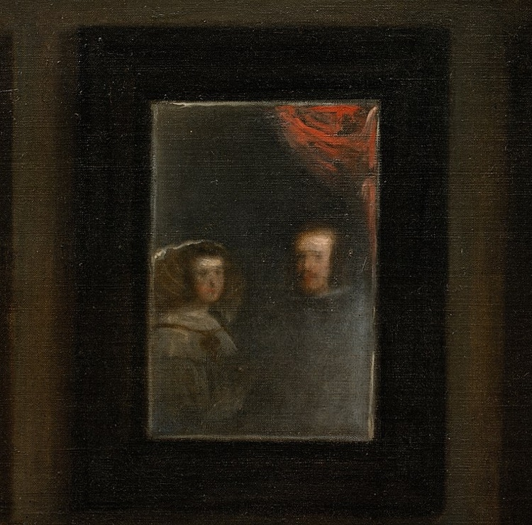
Král Filip IV. španělský a Marie Rakouská
Pětiletá infantka Marie Tereza z obrazu sleduje své rodiče, pár, který divák vidí pouze v zrcadle (Pavel, 1. Epištola korintským, kap. 13): krále Filipa IV. španělského a královnu Marii Rakouskou (vliv portrétu manželů Arnolfiniových Jana van Eycka (1434), který visel ve Filipově paláci a který Velázquez nepochybně znal – encyklopedická reference).

Slide 33
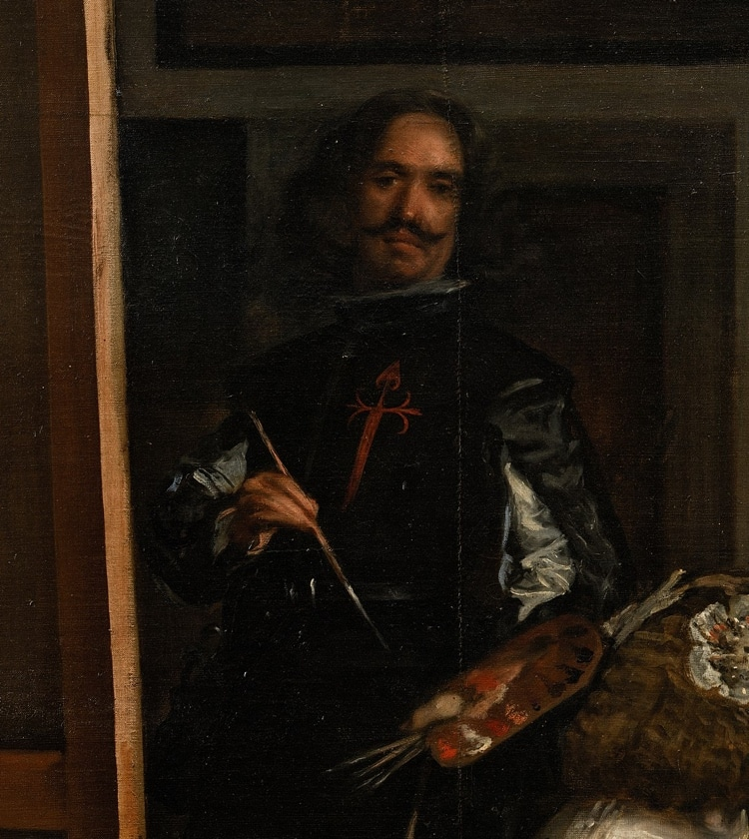
Diego Velázquez
Zobrazit sebe jako součást skupinového portrétu nebylo běžnou součástí výtvarného slovníku (s výjimkami - Rafael v Aténské škole). Obraz je malován ve Velázquezově ateliéru v Alcázaru, i vše ostatní se točí kolem malování. Velázquezova role byla pro kulturní život královského dvora důležitá - byl též kurátorem rozrůstající se Filipovy sbírky obrazů. Zde se tedy – je mu dovoleno – zobrazil sebe spolu s královskou rodinou.
Malíř na diváka/královský pár.

Slide 35

Obraz Dvorní dámy
odraz královského páru v zrcadle
divák, Picasso, Dalí …
Obraz Dvorní dámy
odraz královského páru v zrcadle
královský pár

Slide 36
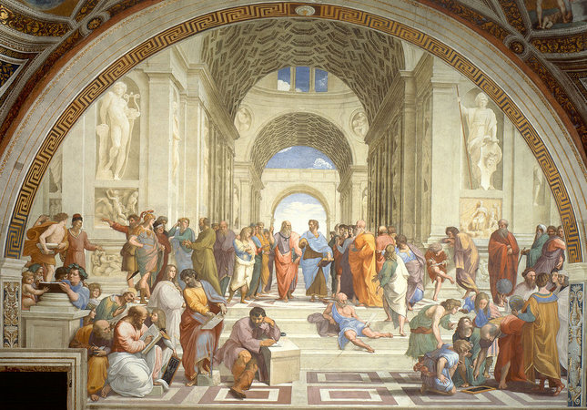
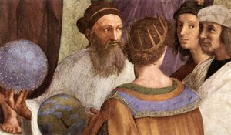

Slide 37
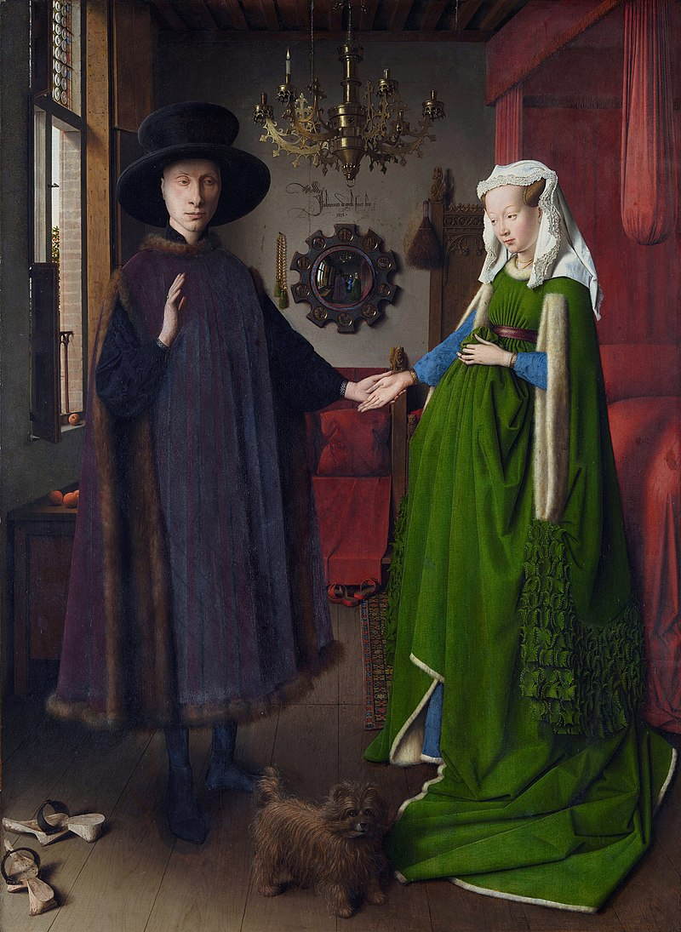
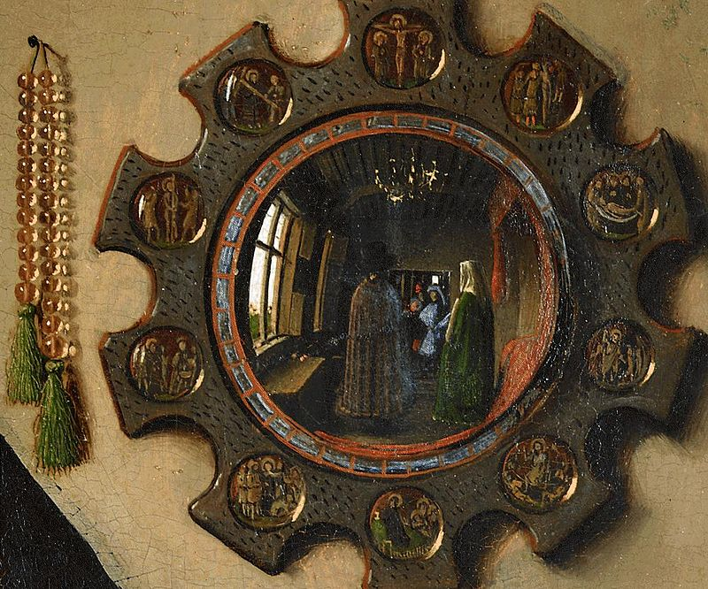
Jan van Eyck: Portrét manželů Arnolfiniových (1434) (zde je pes symbolem věrnosti)

Slide 38
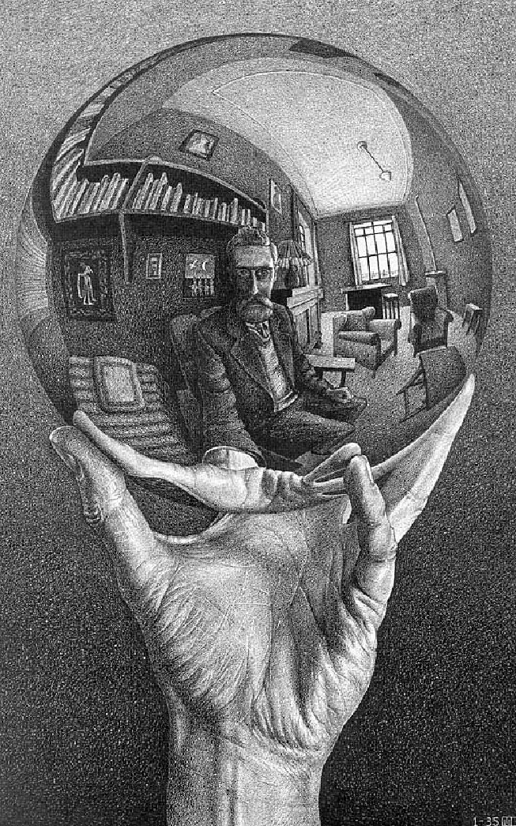
M. C. Escher

Slide 39
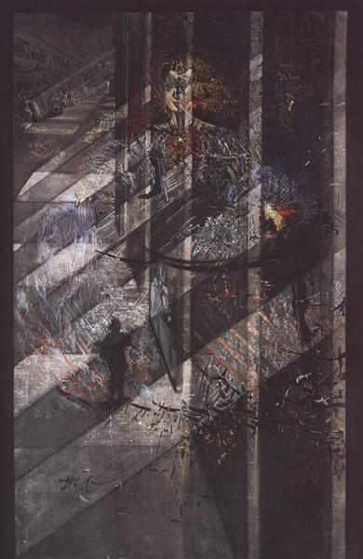
Salvador Dalí: Princezna Markétka ve světlech a stínech své slávy

Slide 40
Pablo Picasso
V roce 1957 za 2 měsíce vytvoří 45 variací a 13 souvisejících děl na základě Dvorních dam. První variace, druhé největší plátno po Guernice, je monochromní, černobílé a je to nedokončený obraz. Ve variaci je cítit kubistický nádech: geometrizované obličeje, zploštěné figury. Picasso protahuje obraz do horizontální roviny. Mění zdroj světla v pokoji: otvírá na originálu zavřená okna. Mění rozmístění postav na plátně, ironizuje jejich sociální postavení.
Velázquezova postava je větší než by měla být. Její obličej je složen ze dvou profilů dívajících se do různých stran. Jeho figura je přetvořena v abstraktní souhrn geometrických tvarů. Picasso - jako V. - klade důraz na postavu komorníka, umisťuje jeho figuru přímo nad infantku. Pes – původně španělská doga – je Picassovým jezevčíkem (P. byl člen KS Francie od 1944); jeden z prvků picassovské ikonografie. Infantka je dle kritiků jeho mladší zesnulá sestra Conchita, stálého znaku picassovské ikonografie. Picasso prohlubuje a zesiluje efekt kompozice a atmosféry, kterého nebylo možné dosáhnout prostředky realismu: „překládá“ obraz do svého jazyka.

Slide 41
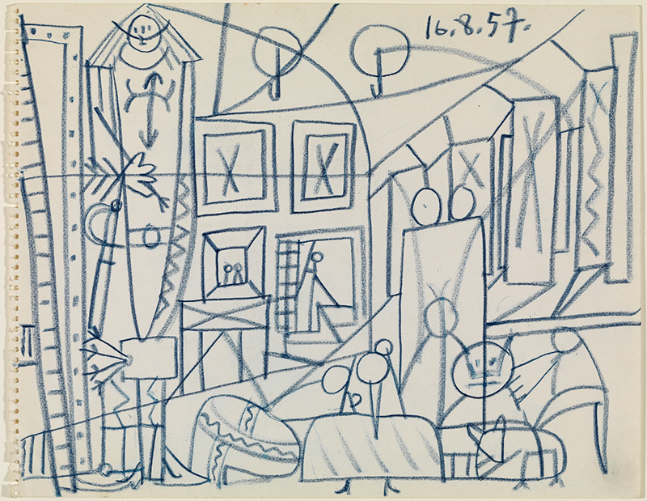

Slide 42
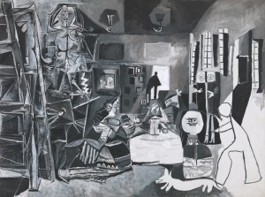

Slide 43
S hudbou Davida Alphera: Las Meninas, 22 variace (1985),
text Goodman: Nové pojetí filozofie a dalších umění a věd

Slide 44
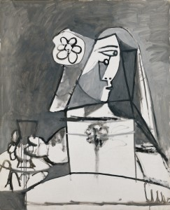
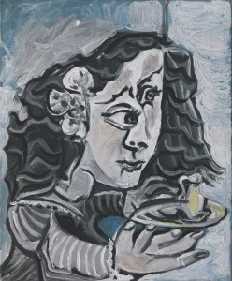

Slide 45
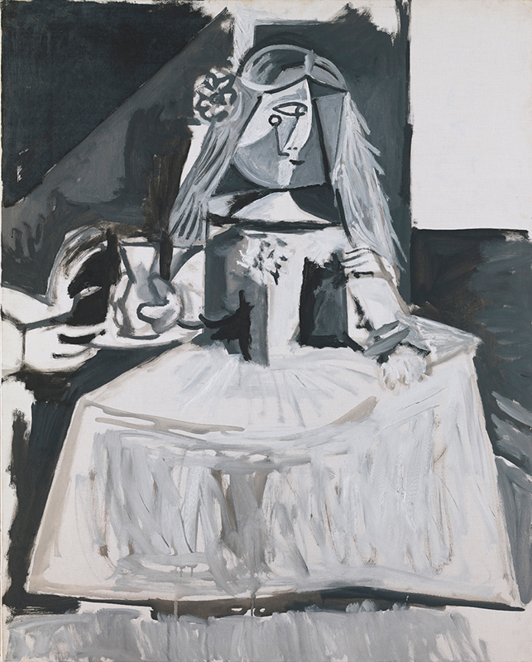
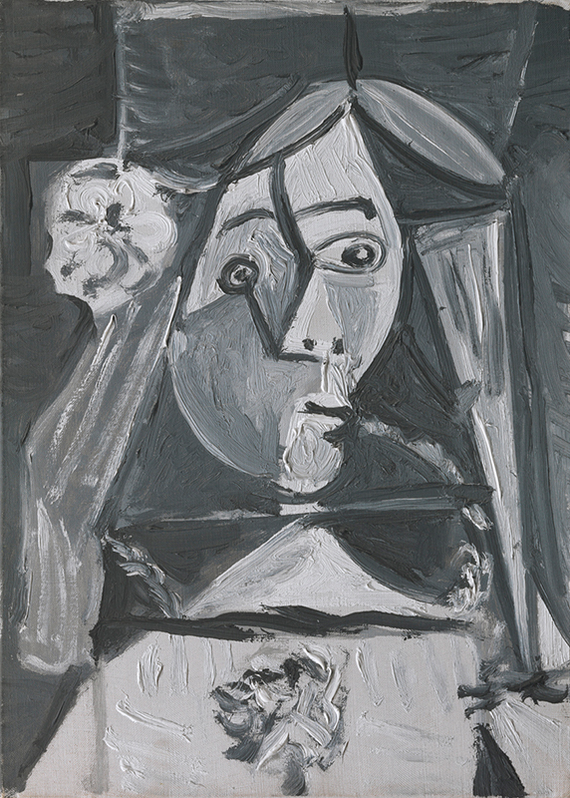

Slide 46
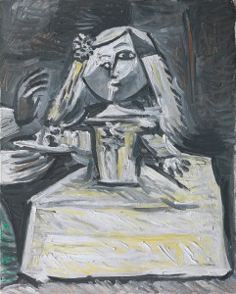
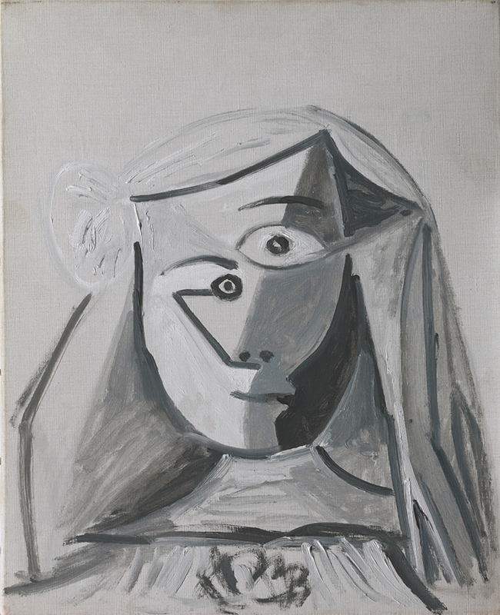

Slide 47
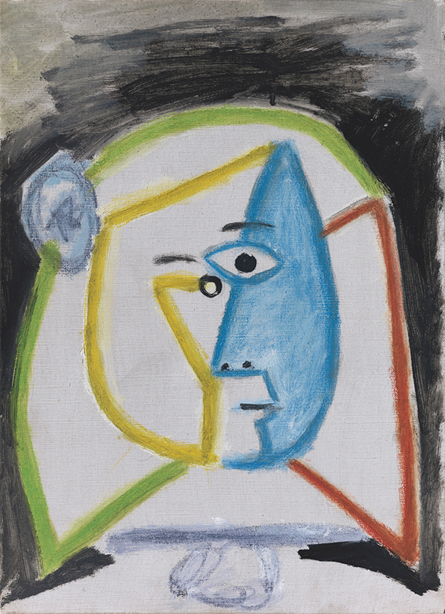
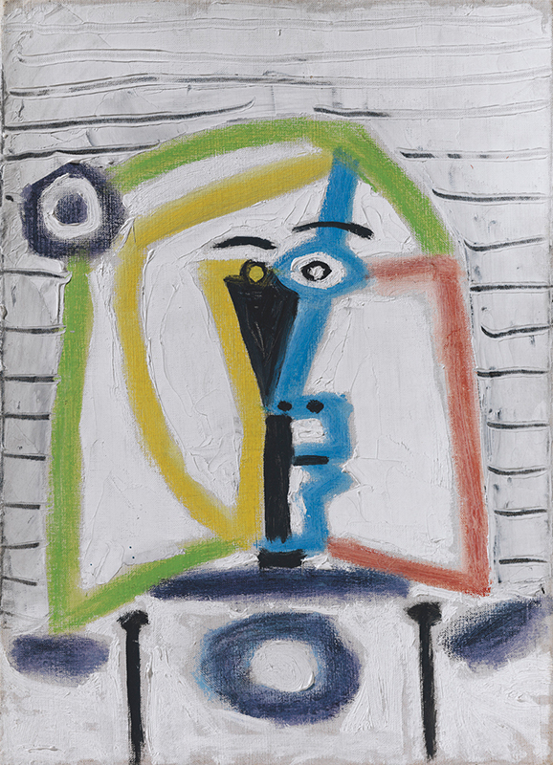

Slide 48
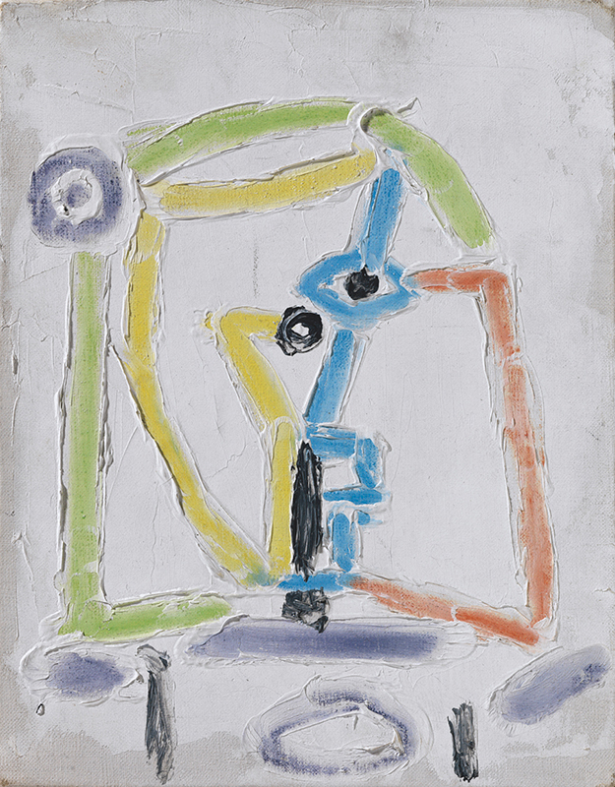
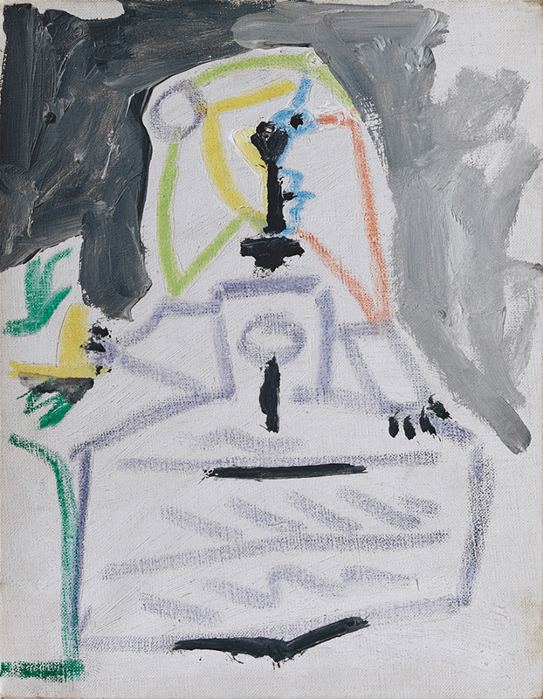

Slide 49
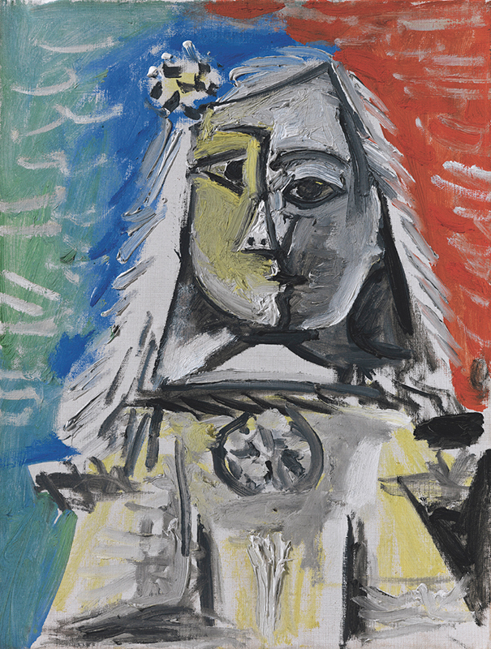
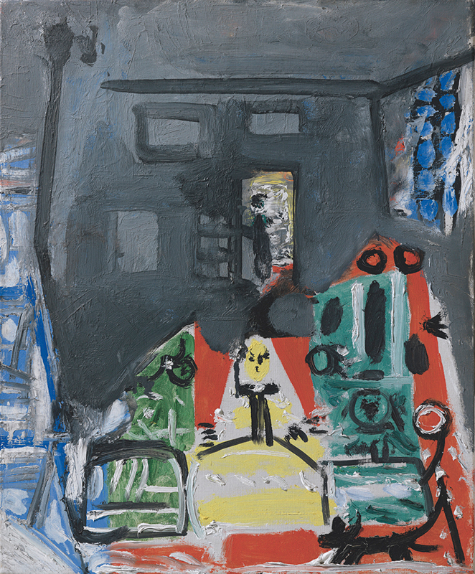

Slide 50
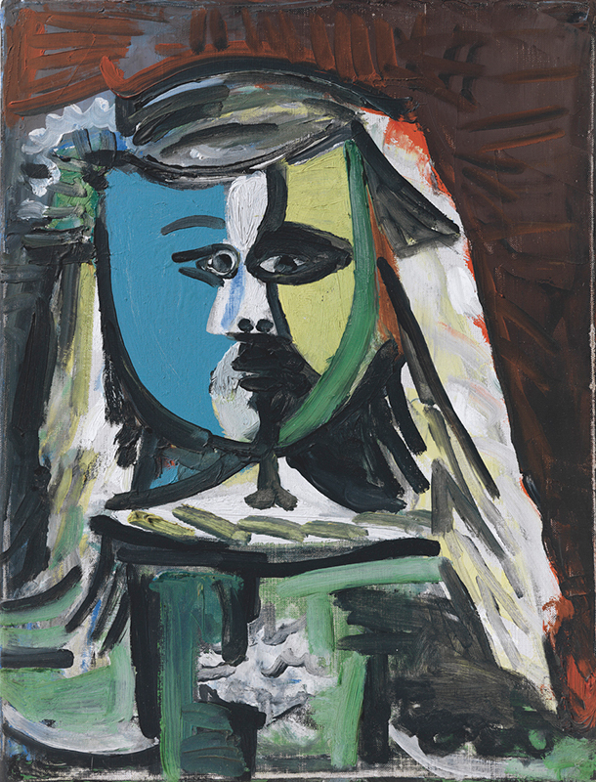
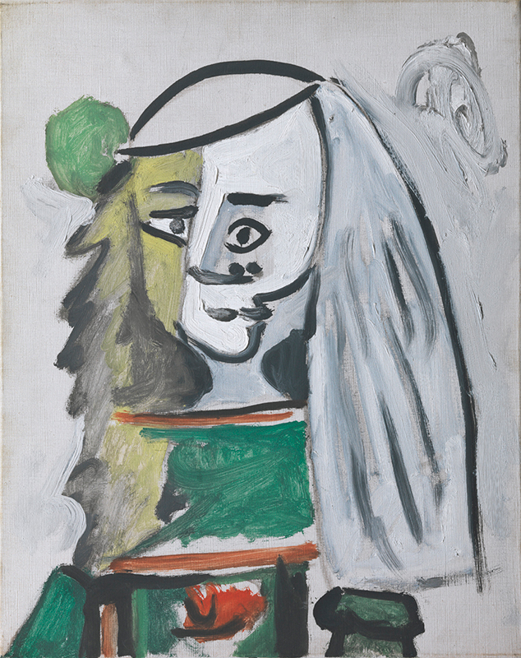

Slide 51
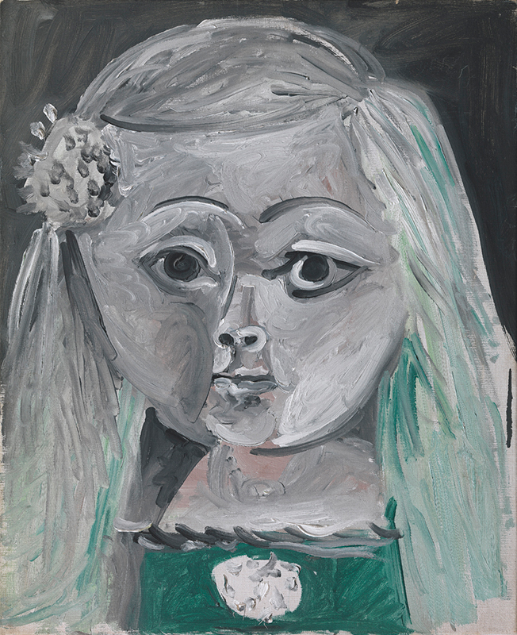
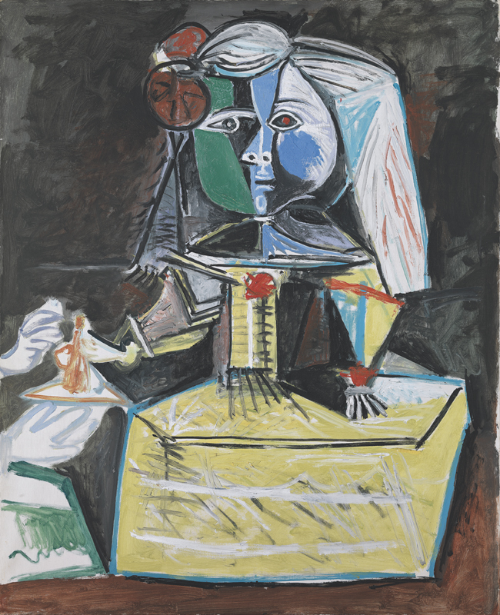

Slide 52
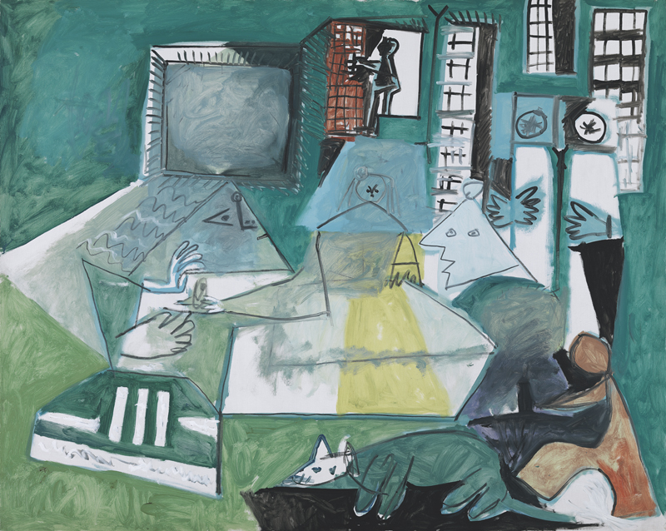
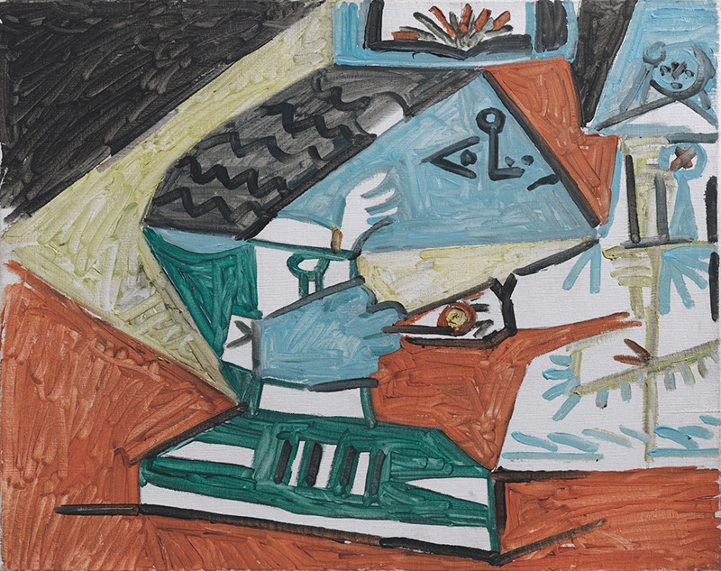

Slide 53
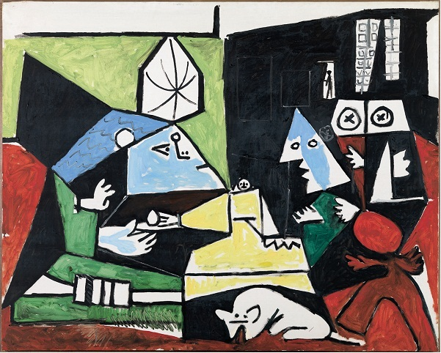
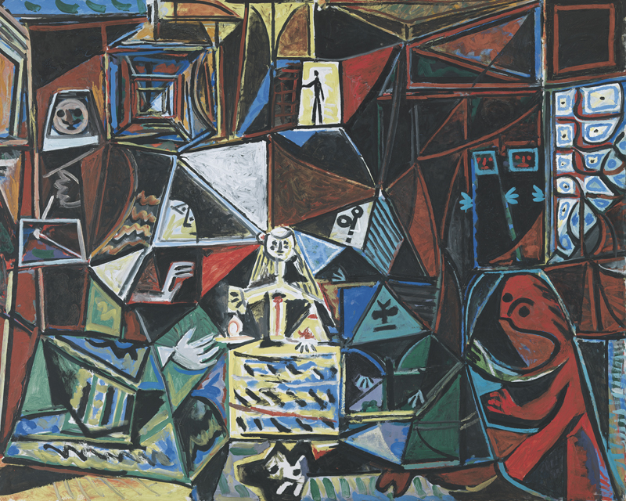

Slide 54
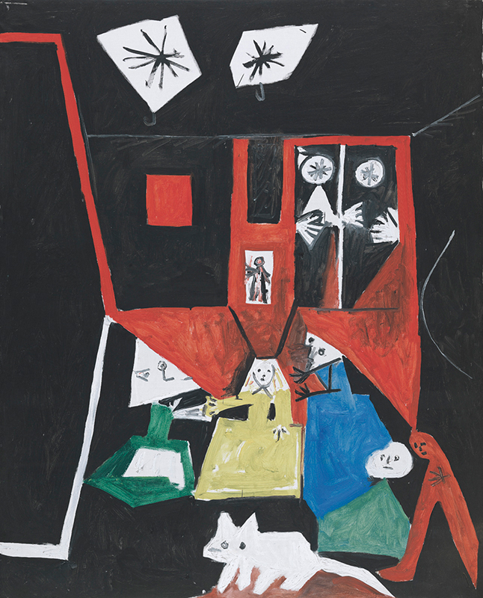
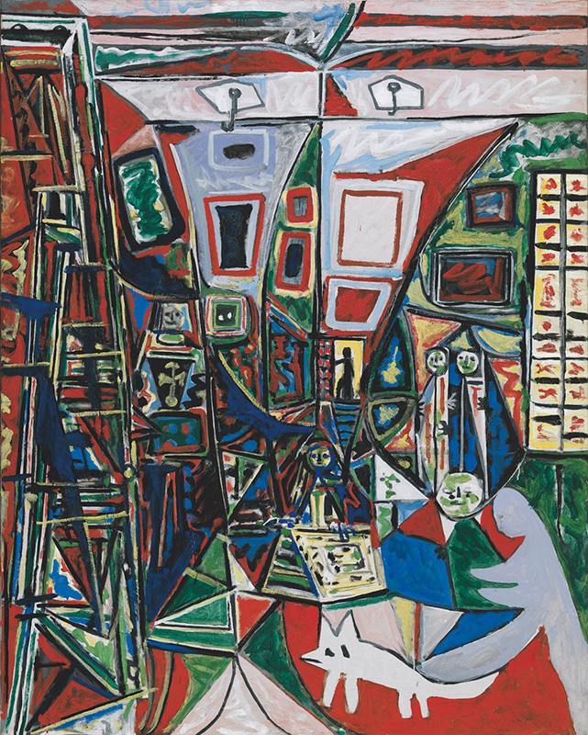

Slide 55
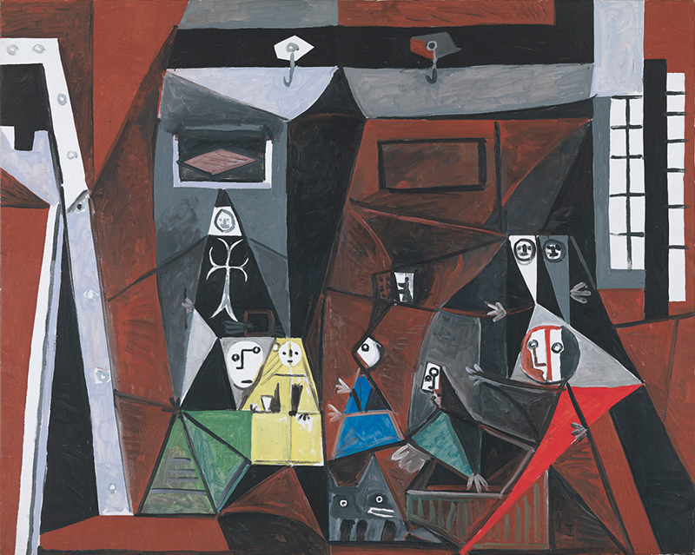
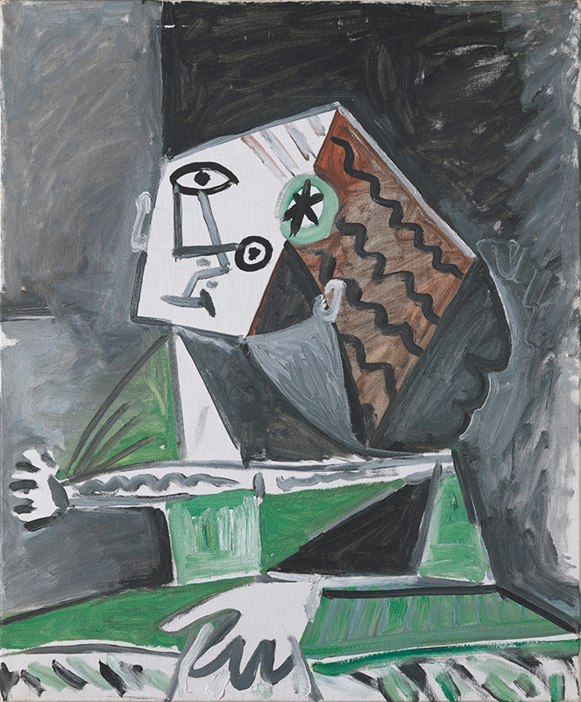

Slide 56
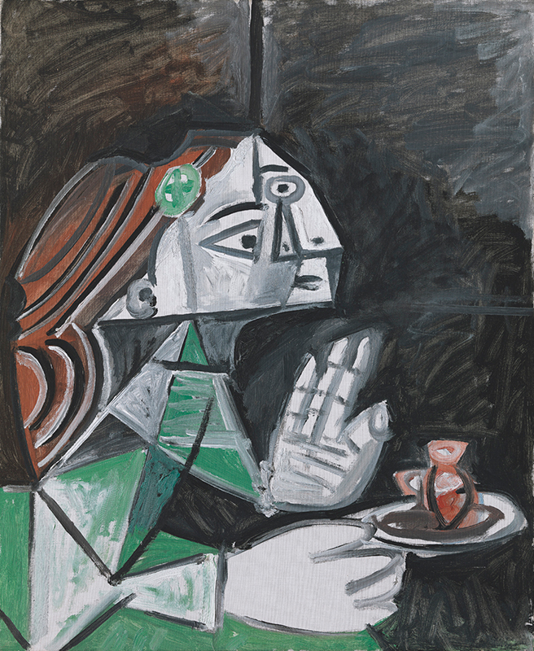


Slide 57



Slide 58



Slide 59



Slide 60



Slide 61



Slide 62



Slide 63



Slide 64



Slide 65



Slide 66


Slide 67
Dvorní dámy: význam (relevantní = kauzálně determinované)
Formální vlastnosti: kompoziční principy a prostředky, (chiaroscuro, realismus, výtvarná zkratka)
Expresivní vlastnosti: biografická data o Velázquezovi obecně a konkrétně fakty o vzniku obrazu.
Ludický element: mnohonásobná (latentní) prostorová hra reálného a iluzorního, rozmanitost zobrazených obrazů a odrazů, obrazy v obraze jsou zvláštní obrazovou realitou s věcným těžištěm malíře Diega Velázqueze a geometrickým těžištěm komorníka Nieta Velázqueze – co je iluze, co mimesis, co pravda, co simulakrum?
Klíčová role: divák v pozici královského páru.
Reprezentační vlastnosti:
Ikonografie (pes)
Relevantní biografie zobrazených postav
Relevantní rodinné poměry Habsburků, Filipa II., infantky
Relevantní dějiny Španělska 17. století a dějiny španělského malířství jako celku (metaverze Picassovy, Dalíovy)
Relevantní encyklopedické reference: Caravaggio, van Eyck, Raffael, Picasso, Dalí, Escher
Picassovy Avignonské slečny, obecně jazyk analytického kubismu
Hudba: David Alpher: Las Meninas, 22 variace (1985)
Relevantní = kauzálně determinované
Následující dva obrazy jsou z 16. srpna (skica), resp. 17. srpna (malba) 1957

Slide 68




Formální vlastnosti: kompoziční principy a prostředky, (technika chiaroscuro, realismus, výtvarná zkratka)
Expresivní vlastnosti: biografická data o Velázquezovi obecně a konkrétně fakty o vzniku obrazu.
Ludický element: mnohonásobná (latentní) prostorová hra reálného a iluzorního, rozmanitost zobrazených obrazů a odrazů, obrazy v obraze jsou zvláštní obrazovou realitou s věcným těžištěm malíře Diega Velázqueze a geometrickým těžištěm komorníka Nieta Velázqueze – co je iluze, co mimesis, co pravda, co simulakrum?
Klíč: divák v pozici královského páru.
Reprezentační vlastnosti:
Ikonografie (pes)
Biografii zobrazených postav
Rodinné poměry Habsburků, Filipa II., infantky
Dějiny Španělska 17. století (do jaké míry?) a dějiny španělského malířství jako celku (metaverze Picassovy, Dalíovy)
Encyklopedické reference: Caravaggio, van Eyck, Raffael, Picasso, Dalí, Escher
Picassovy Avignonské slečny, obecně jazyk analytického kubismu
Hudba: David Alpher: Las Meninas, 22 variace (1985)

Slide 70
Nelson Goodman: Jazyky umění
Nové pojetí filozofie a dalších umění a věd

Slide 71
Děkuji za pozornost

